Slide 1
卷积神经网络 I

Slide 2
让机器更好的理解和服务人类
人获得的输入是什么？
图像信息
任务：理解图像内容
方法：卷积神经网络
任务：理解语音/文字/视频
方法：循环神经网络
序列信息

Slide 3
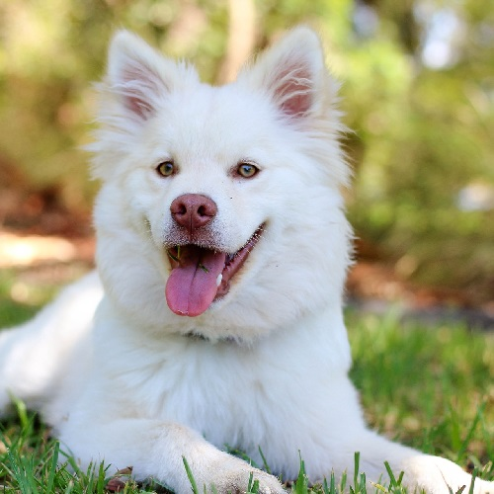
一个例子
计算机视觉
http://novel.ict.ac.cn/aics
输入图像
输入图像大小为 32x32，输入数据量为 32x32x3 = 3072
隐层神经元个数为 100，第一层权值数量为 3072 x100 = 307200

Slide 4
一个例子
实际场景中，往往需要更大的输入图像以及更深的网络结构。
输入图像
输入图像大小为 1024x1024，第一层隐层神经元个数为 1000
第一层权重数量级为 10^9，过多的参数会导致过拟合
卷积神经网络可以有效减少权重数量
http://novel.ict.ac.cn/aics

Slide 5
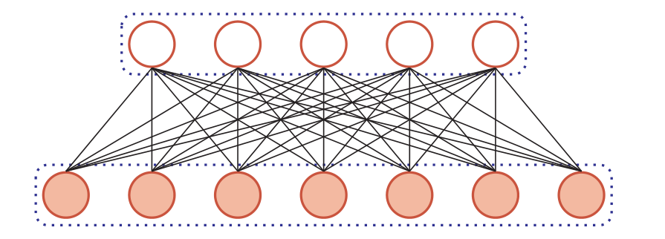
全连接前馈神经网络
权重矩阵的参数非常多
局部不变性特征
自然图像中的物体都具有局部不变性特征，比如尺度缩放、平移、旋转等操作不影响其语义信息。
而全连接前馈网络很难提取这些局部不变特征。
Notes:
感受野主要是指听觉系统、本体感觉系统和视觉系统中神经元的一些性质。

Slide 6
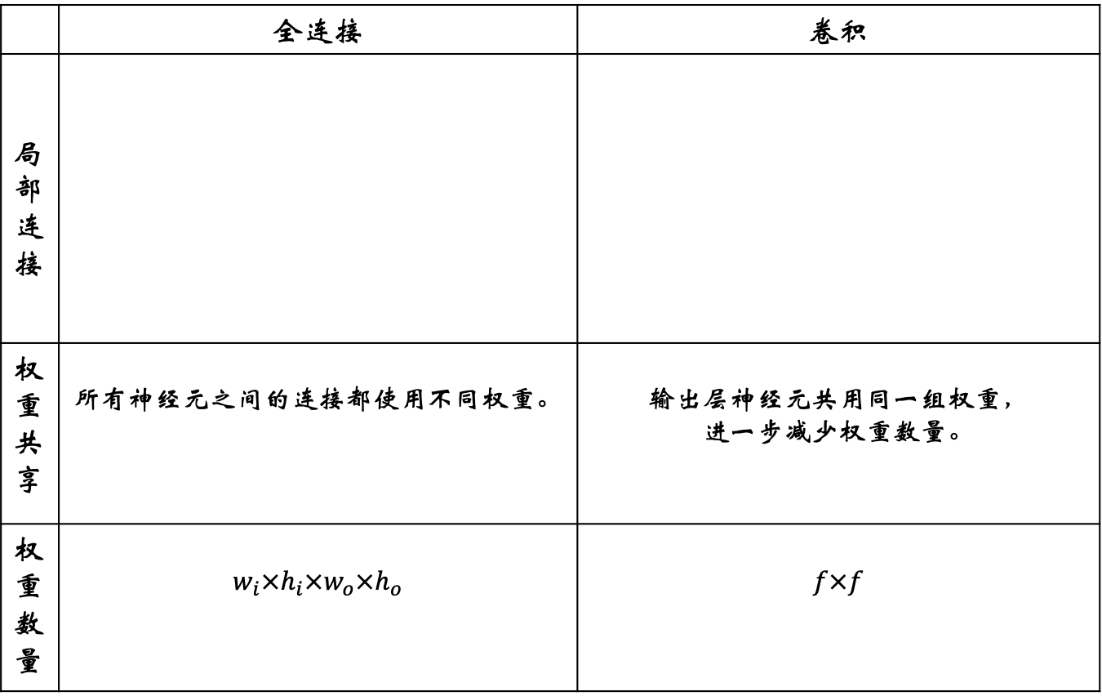
卷积神经网络（CNN）
http://novel.ict.ac.cn/aics
 | 全连接 | 卷积
局部连接
权重共享 | 所有神经元之间的连接都使用不同权重。 | 输出层神经元共用同一组权重， 进一步减少权重数量。
权重数量

Slide 7
CNN组成
VGG16
卷积层（conv）
池化层（max pool）
全连接层 （FC）
Softmax
http://novel.ict.ac.cn/aics

Slide 8
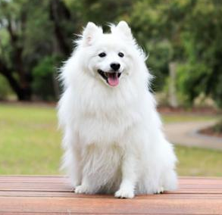
卷积层
卷积层如何检测特征
检测复杂边缘
将权重作为参数，在训练中学习。
http://novel.ict.ac.cn/aics
w0 | w1 | w2
w3 | w4 | w5
w6 | w7 | w8
filter/kernel
卷积神经网络的两个重要特征：局部连接、权重共享
可有效减少权重参数，避免过拟合，为增加卷积层数提供可能。

Slide 9
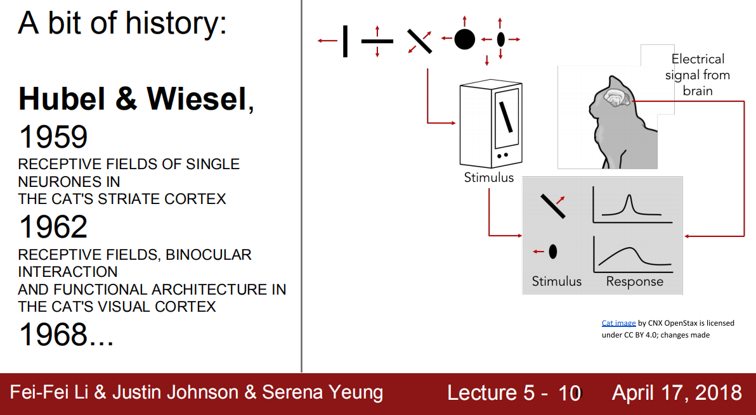
卷积神经网络
卷积神经网络
生物学上局部感受野（Receptive Field）
卷积神经网络有两个结构上的特性：
局部连接
权重共享
Notes:
感受野主要是指听觉系统、本体感觉系统和视觉系统中神经元的一些性质。

Slide 10
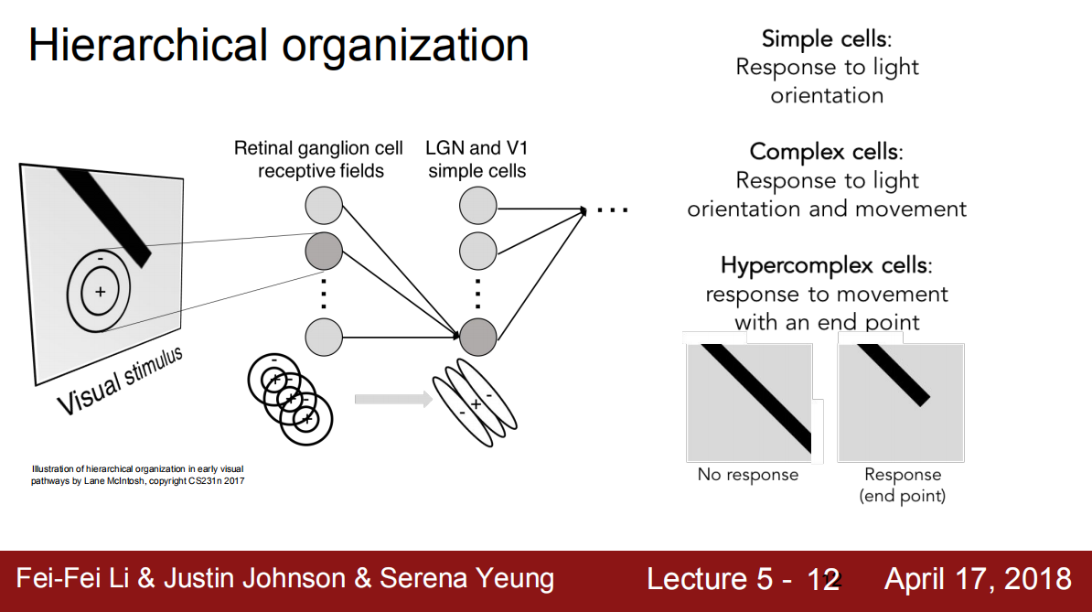
卷积神经网络
Notes:
感受野主要是指听觉系统、本体感觉系统和视觉系统中神经元的一些性质。

Slide 11
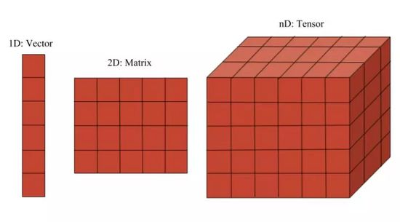
卷积神经网络
数据表示：矩阵，张量（Tensor）

Slide 12
卷积
卷积经常用在信号处理中，用于计算信号的延迟累积。
假设一个信号发生器每个时刻t产生一个信号xt ，其信息的衰减率为wk ，即在k−1个时间步长后，信息为原来的wk 倍
假设w1 = 1,w2 = 1/2,w3 = 1/4
时刻t收到的信号yt 为当前时刻产生的信息和以前时刻延迟信息的叠加。
Notes:
可以画个图

Slide 13
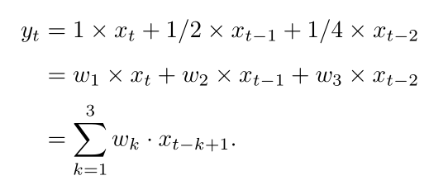
卷积
卷积经常用在信号处理中，用于计算信号的延迟累积。
假设一个信号发生器每个时刻t产生一个信号xt ，其信息的衰减率为wk ，即在k−1个时间步长后，信息为原来的wk 倍
假设w1 = 1,w2 = 1/2,w3 = 1/4
时刻t收到的信号yt 为当前时刻产生的信息和以前时刻延迟信息的叠加
滤波器（filter）或卷积核（convolution kernel）
Notes:
可以画个图

Slide 14
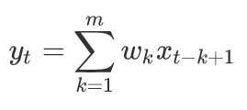
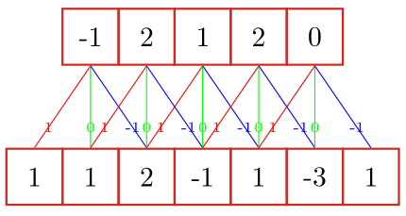
卷积
卷积经常用在信号处理中，用于计算信号的延迟累积。
给定一个收入信号序列 x 和滤波器 w 卷积的输出为：
Filter: [-1,0,1]

Slide 15
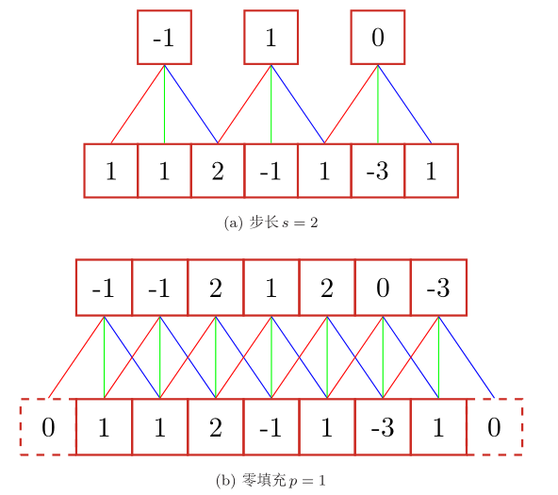
卷积扩展
引入滤波器的滑动步长s和零填充p
窄卷积
等宽卷积

Slide 16
卷积类型
卷积的结果按输出长度不同可以分为三类：
窄卷积：步长s = 1，两端不补零p = 0，卷积后输出长度为n − m + 1。
宽卷积：步长s = 1，两端补零p = m − 1，卷积后输出长度n + m − 1。
等宽卷积：步长s = 1，两端补零p = (m − 1)/2，卷积后输出长度n。
在早期的文献中，卷积一般默认为窄卷积。
而目前的文献中，卷积一般默认为等宽卷积。

Slide 17
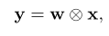
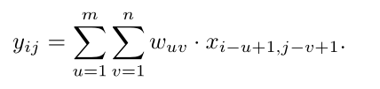
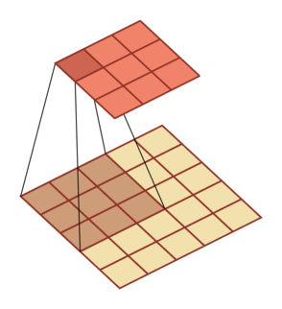
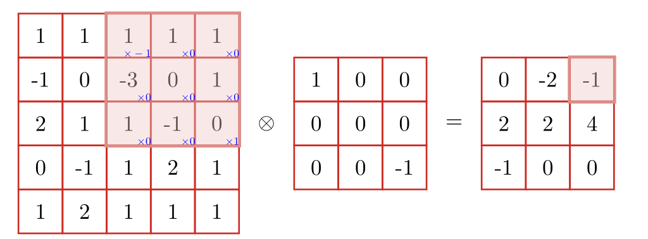
两维卷积
在图像处理中，图像是以二维矩阵的形式输入到神经网络中，因此我们需要二维卷积。

Slide 18
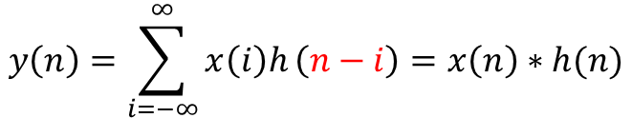
卷积层
数学：
卷积运算
神经网络：实际为计算矩阵内积(相关系数)；
$$y\left(n\right)=\sum_{i=−∞}^{∞}{x\left(i\right)h}\left(n−i\right)=x\left(n\right)∗h(n)$$
( “ * ”表示卷积 )
1 | 0 | 1
4 | -3 | 2
3 | 0 | -1
2 | 3 | 1 | 5 | 2 | 3
7 | 4 | 5 | 2 | 3 | 1
3 | 9 | 6 | 0 | 4 | 2
0 | 6 | 4 | 7 | 1 | 2
4 | 1 | 0 | 8 | 0 | 6
7 | 0 | 2 | 1 | 6 | 3
32
1 | 0 | 1
4 | -3 | 2
3 | 0 | -1
*
=

Slide 19
卷积层
1 | 0 | 1
4 | -3 | 2
3 | 0 | -1
2 | 3 | 1 | 5 | 2 | 3
7 | 4 | 5 | 2 | 3 | 1
3 | 9 | 6 | 0 | 4 | 2
0 | 6 | 4 | 7 | 1 | 2
4 | 1 | 0 | 8 | 0 | 6
7 | 0 | 2 | 1 | 6 | 3
32 | 40
1 | 0 | 1
4 | -3 | 2
3 | 0 | -1
*
=
2 | 3 | 1 | 5 | 2 | 3
7 | 4 | 5 | 2 | 3 | 1
3 | 9 | 6 | 0 | 4 | 2
0 | 6 | 4 | 7 | 1 | 2
4 | 1 | 0 | 8 | 0 | 6
7 | 0 | 2 | 1 | 6 | 3
1 | 0 | 1
4 | -3 | 2
3 | 0 | -1
32 | 40 | 37 | 7
5
1 | 0 | 1
4 | -3 | 2
3 | 0 | -1
*
=

Slide 20
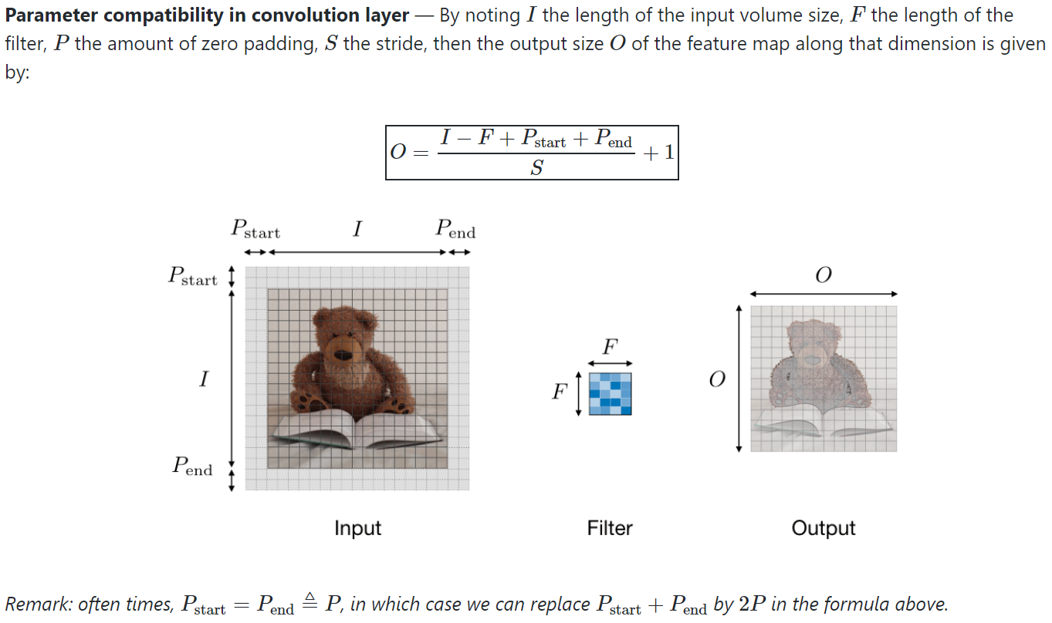
卷积
离散卷积的边缘效应

Slide 21
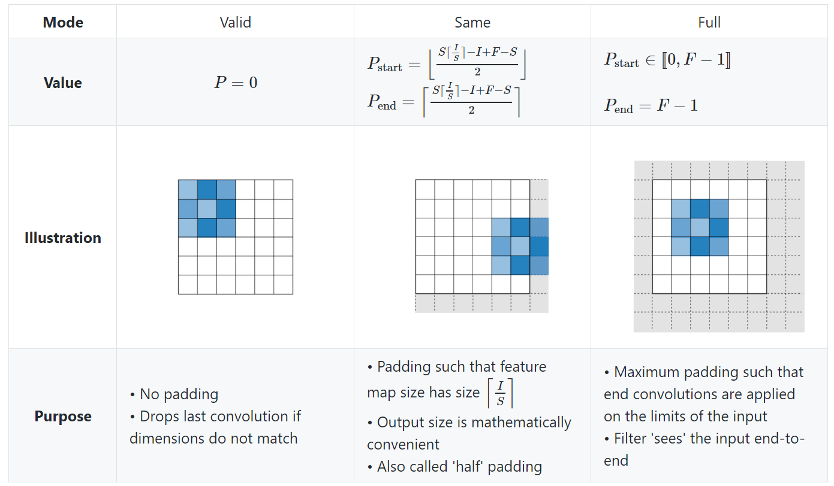
卷积
离散卷积的边缘效应
Zero-Padding，edge-padding，reflect-padding

Slide 22
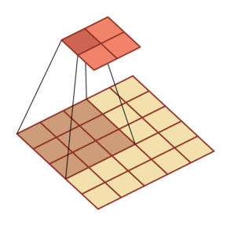
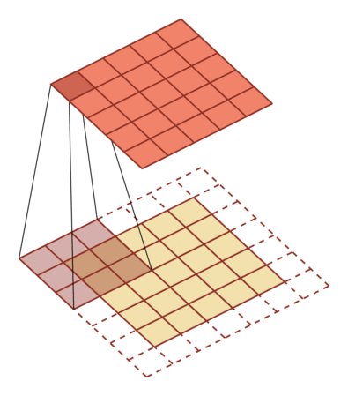
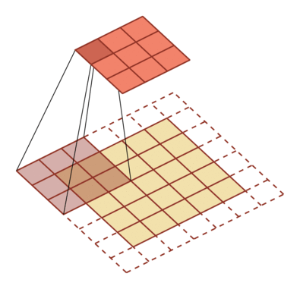
二维卷积
步长1，零填充0
步长2，零填充0
步长1，零填充1
步长2，零填充1

Slide 23
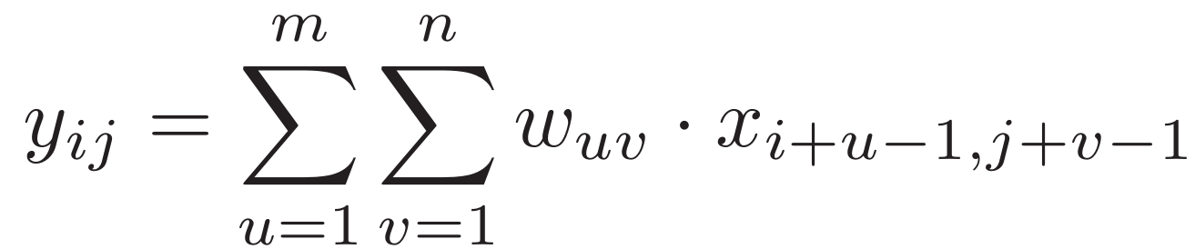
互相关
计算卷积需要进行卷积核翻转。
卷积操作的目标：提取特征。
翻转是不必要的！
互相关
除非特别声明，卷积一般指“互相关”。

Slide 24
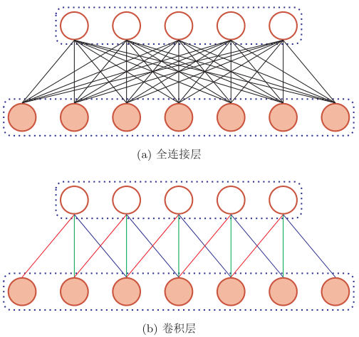
卷积神经网络
用卷积层代替全连接层

Slide 25
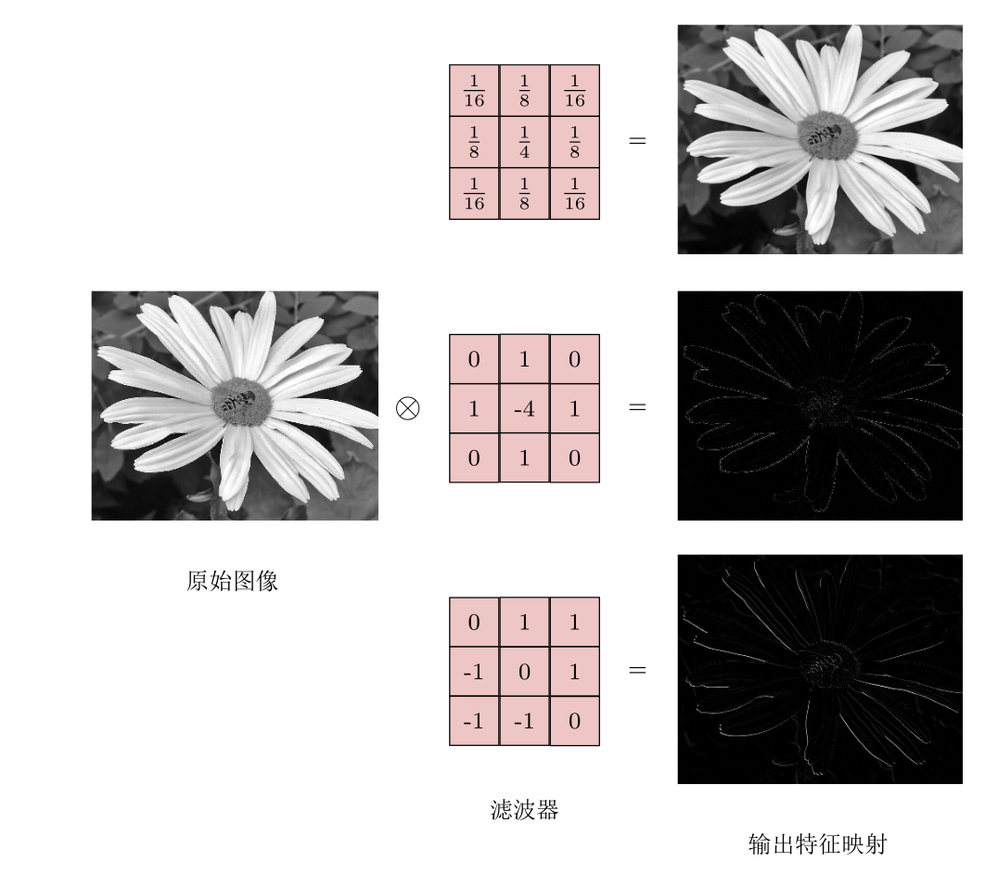
卷积作为特征提取器
特征映射（Feature Map）：图像经过卷积后得到的特征。
卷积核看成一个特征提取器
Notes:
画图多个卷积核

Slide 26
卷积层
卷积层如何检测特征
10 10 10 0 0 0
1 | 0 | -1
1 | 0 | -1
1 | 0 | -1
0 30 30 0
10 10 10 0 0 0
检测垂直边缘
*
=
0 30 30 0
10 10 10 0 0 0
0 30 30 0
10 10 10 0 0 0
0 30 30 0
10 10 10 0 0 0
10 10 10 0 0 0
10 10 10 10 10 0
10 10 10 10 0 0
1 | 1 | 0
1 | 0 | -1
0 | -1 | -1
0 10 30 30
检测对角线边缘
*
=
10 30 30 10
10 10 10 0 0 0
10 10 0 0 0 0
30 30 10 0
10 0 0 0 0 0
30 10 0 0
0 0 0 0 0 0

Slide 27

卷积神经网络
基本操作单元：卷积层

Slide 28
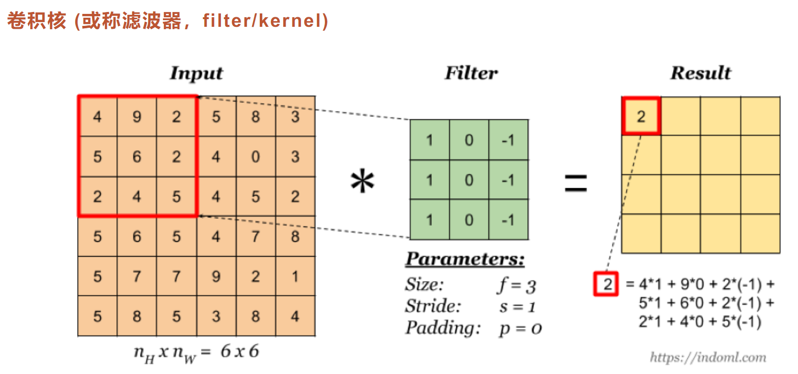
卷积神经网络
基本操作单元：卷积层

Slide 29
卷积层
多输入特征图单输出特征图卷积运算
input
filter
output
*
=
6x6x3
3x3x3
4x4

Slide 30
卷积层
*
=
6x6x3
3x3x3
4x4
0 | 0 | 0
0 | 2 | 2
0 | 1 | 2
-1 | 1 | 1
-1 | 1 | -1
1 | -1 | 1
C = 0
2-2-1+2
+
0-2+0+2
+
(-1)+0+0+2
0 | 0 | 0
0 | 0 | 2
0 | 1 | 2
1 | -1 | -1
-1 | 0 | -1
-1 | 0 | 1
C = 1
*
=
=
2
0 | 0 | 0
0 | 1 | 1
0 | 0 | 2
1 | -1 | -1
-1 | -1 | 0
-1 | 1 | 1
C = 2

Slide 31
卷积层

Slide 32
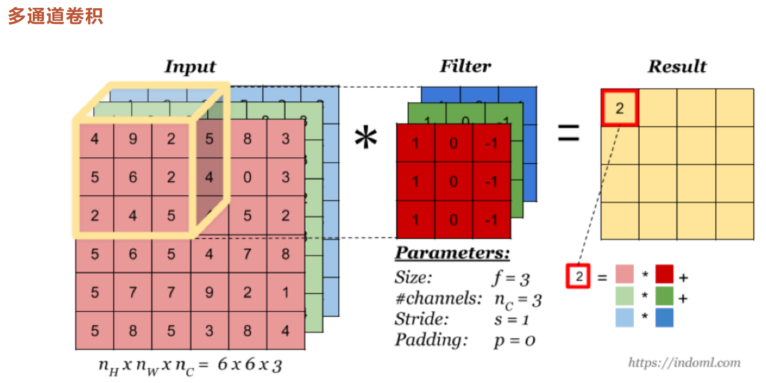
卷积神经网络
基本操作单元：卷积层

Slide 33
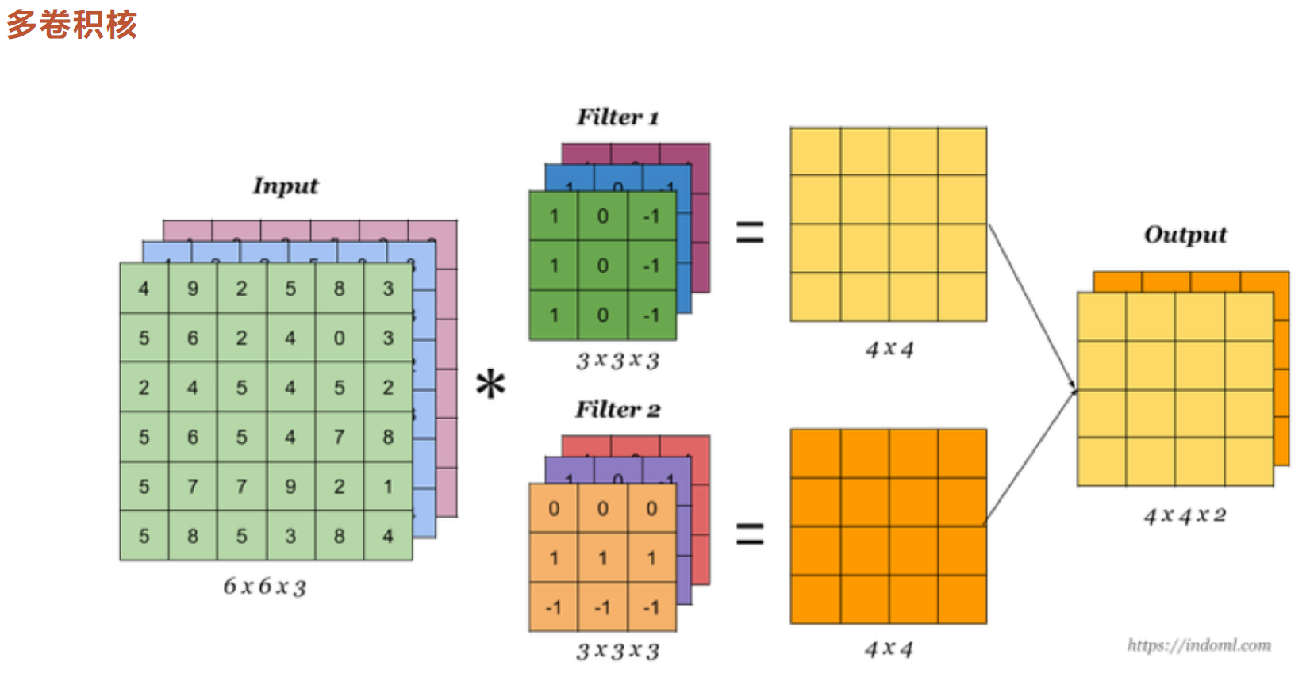
卷积神经网络
基本操作单元：卷积层
size = 3
c_in = 3
c_out = 2
stride = 1
padding = 0

Slide 34
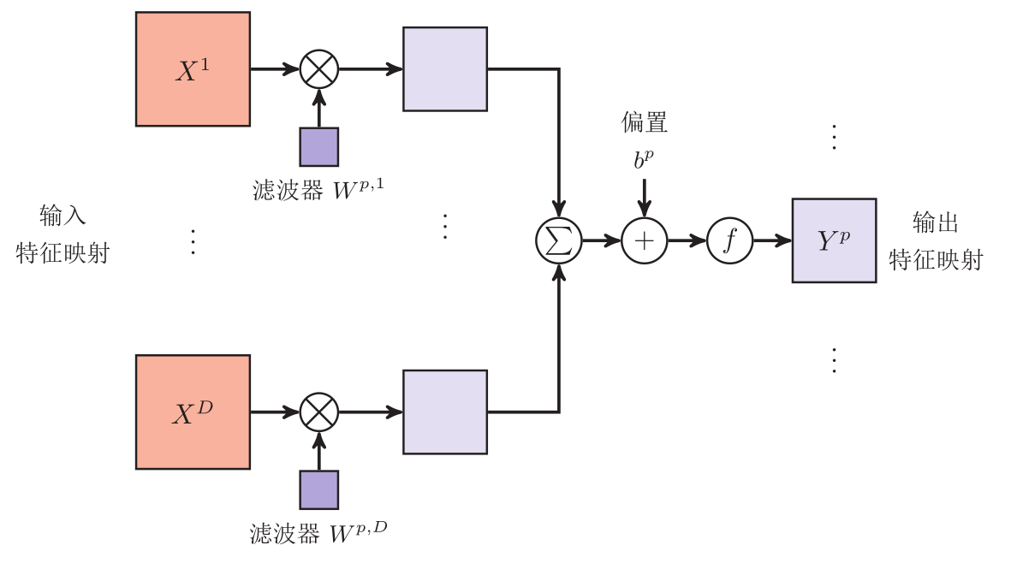
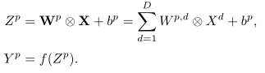
卷积层的映射关系

Slide 35
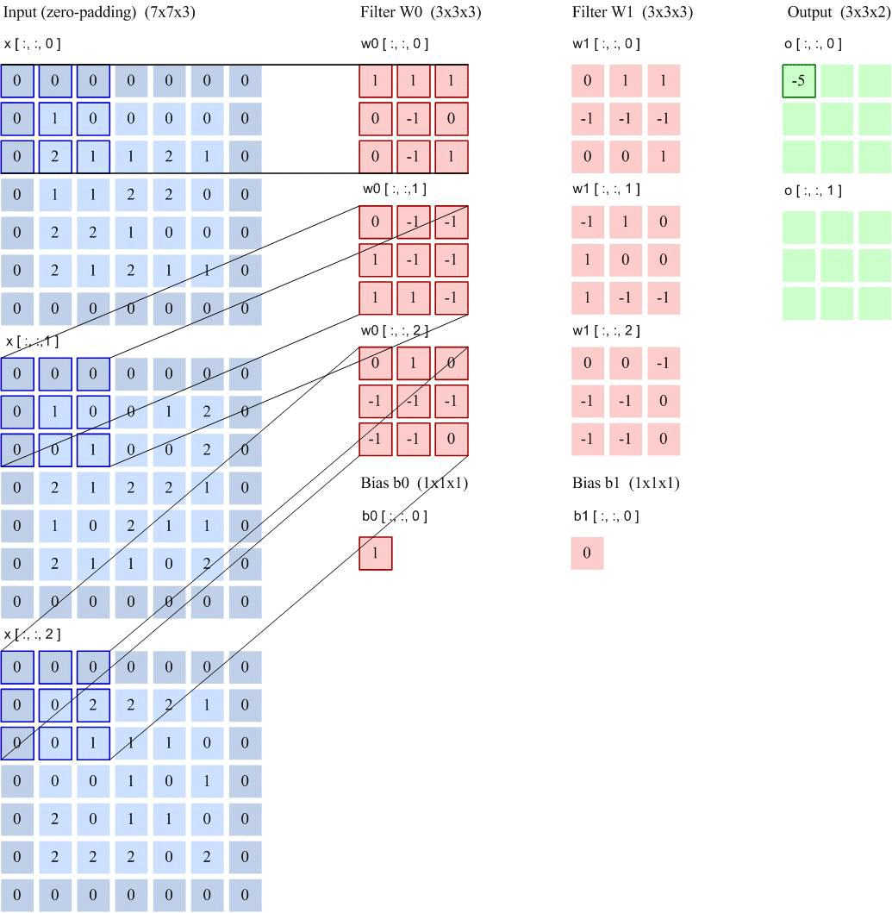
步长2 filter个数3 3*3 填充
Notes:
这是最复杂的一个情形，几乎很多实际应用都可以对应到这个问题上, 都是在做这样一件事
1)输入对应着rgb图片
2）一旦输入的特征图个数是多个，这个时候每一组filter就应该是多个，而这里有两组filter
3）输入是三个特征图，输出为两个特征图，那么我们同样看看每个特征图怎么计算的。
至此，我们应该知道，卷积到底是在做一件怎么样的事情，任意给你一张图片你应该知道卷积是在做什么？ 明白这些之后，我们以tensorflow为例，看看如果实现这么样一个过程

Slide 36
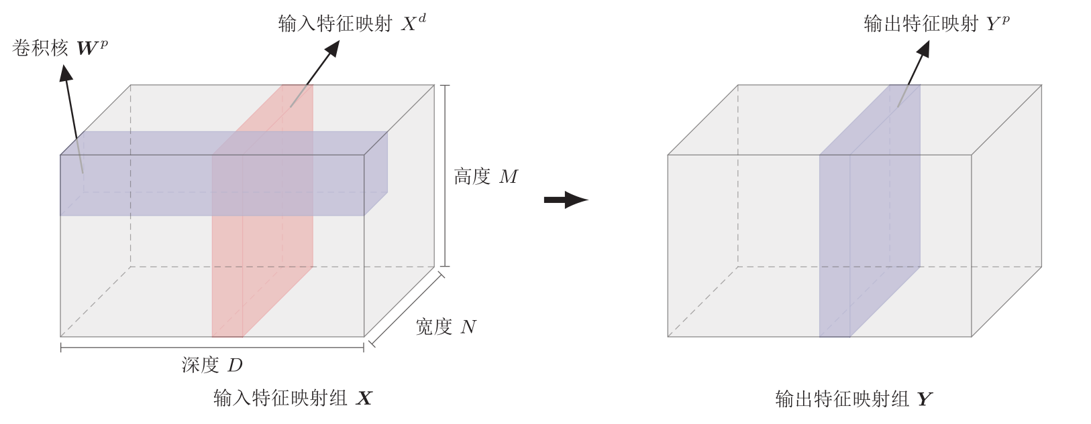
卷积层
典型的卷积层为3维结构

Slide 37
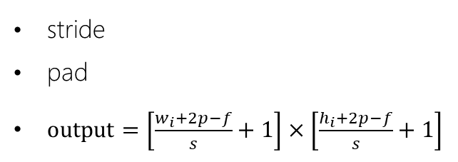
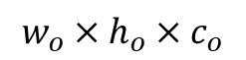
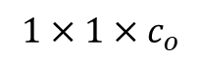
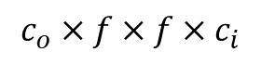
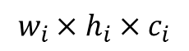
卷积层
总结：卷积层参数
input
filter1
output
output
*
+
bias
=
filter2
$$w_{i}×h_{i}×c_{i}$$
$$c_{o}×f×f×c_{i}$$
$$1×1×c_{o}$$
$$w_{o}×h_{o}×c_{o}$$
stride
pad
$output=\left[\frac{w_{i}+2p−f}{s}+1\right]×\left[\frac{h_{i}+2p−f}{s}+1\right]$
filter：可训练
bias：可训练，使分类器偏离激活函数原点，更灵活；
activation

Slide 38
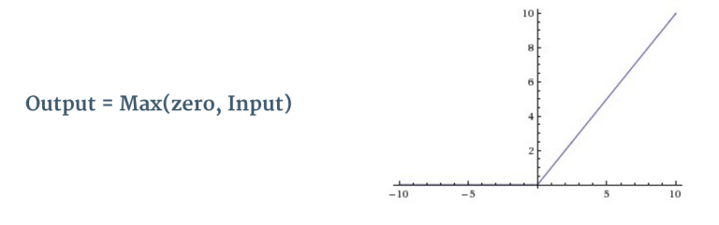
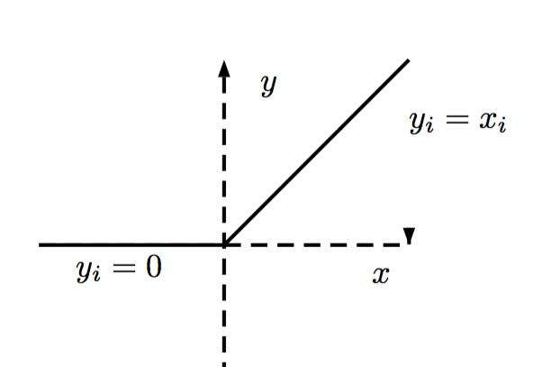
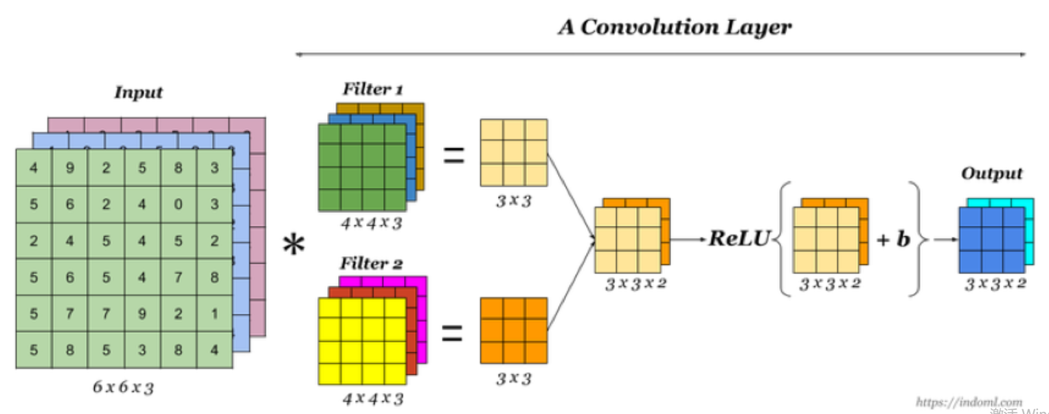
扩展：深度学习
基本操作单元：激活层
ReLU

Slide 39
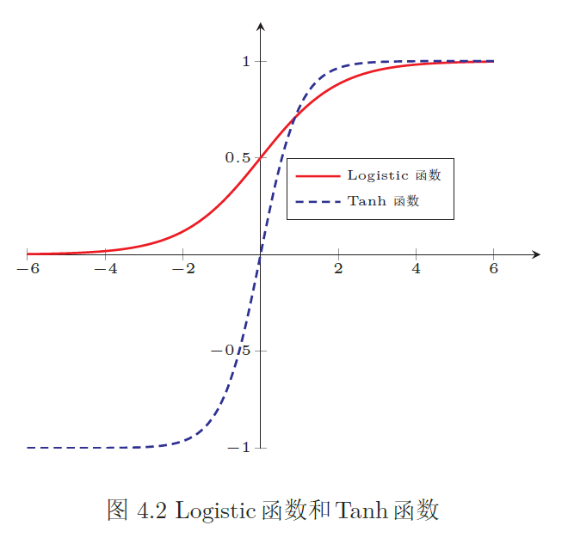
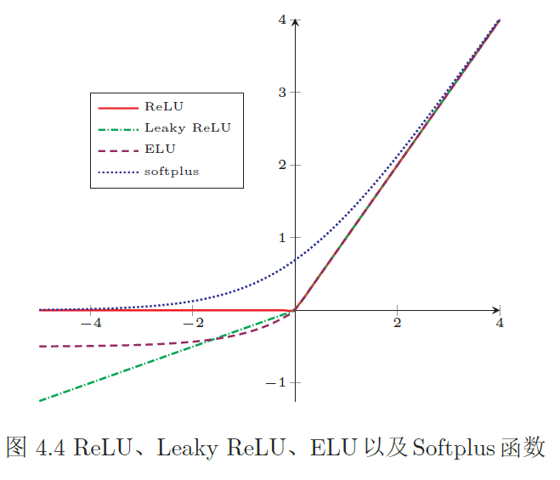
卷积神经网络
基本操作单元：激活层

Slide 40

卷积神经网络
基本操作单元：激活层

Slide 41
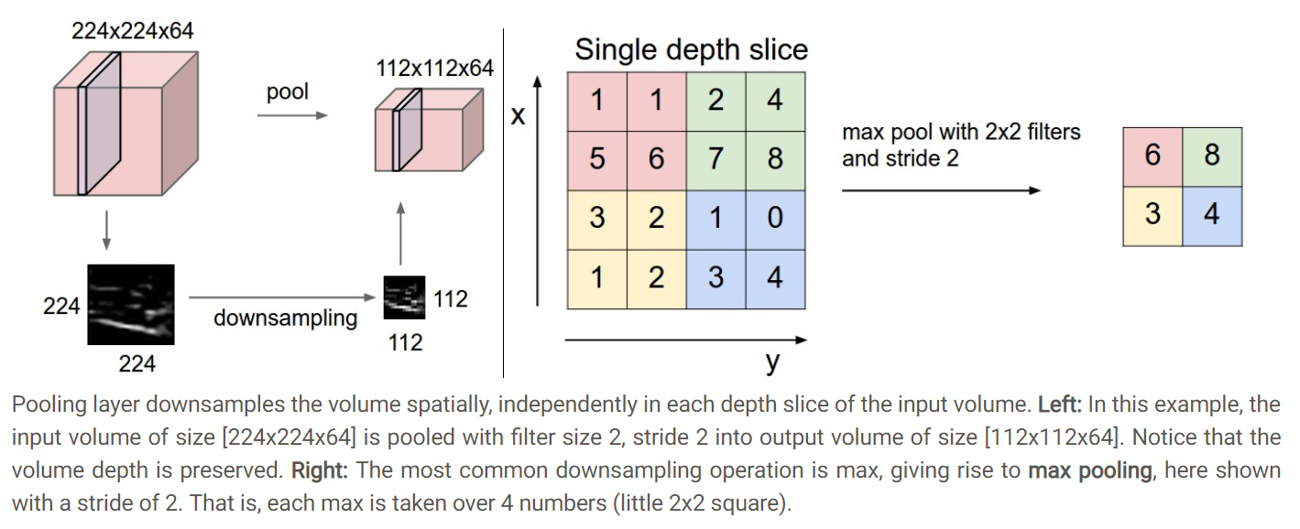
卷积神经网络
基本操作单元：池化Pooling / 降采样 层

Slide 42
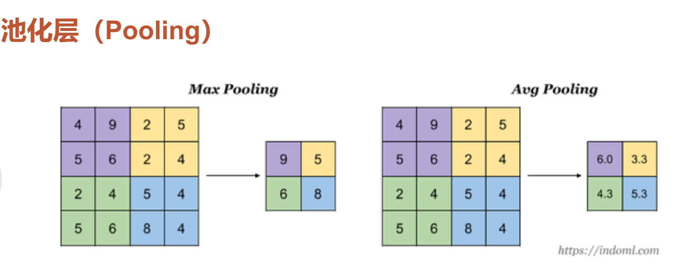
卷积神经网络
基本操作单元：池化Pooling / 降采样 层

Slide 43
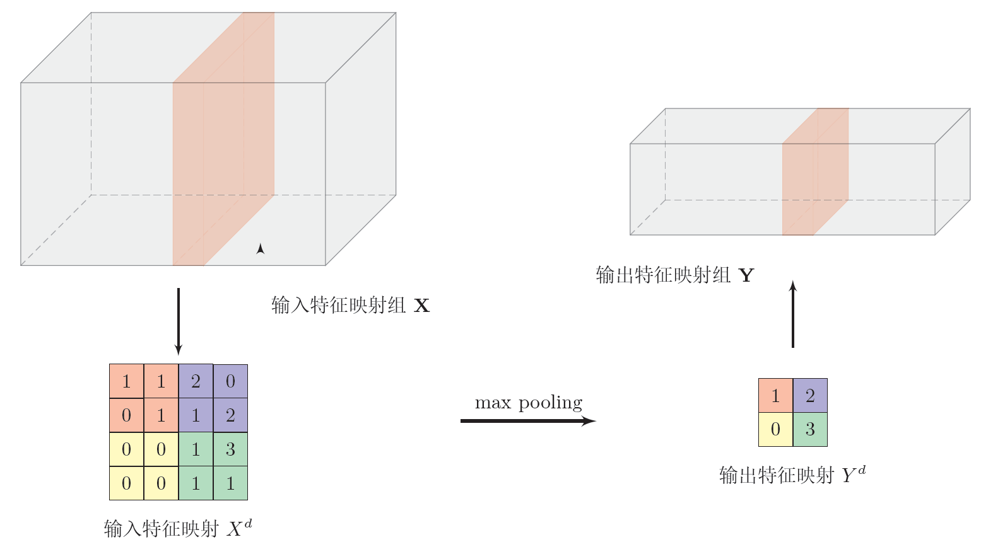
卷积神经网络
池化Pooling / 降采样 层

Slide 44
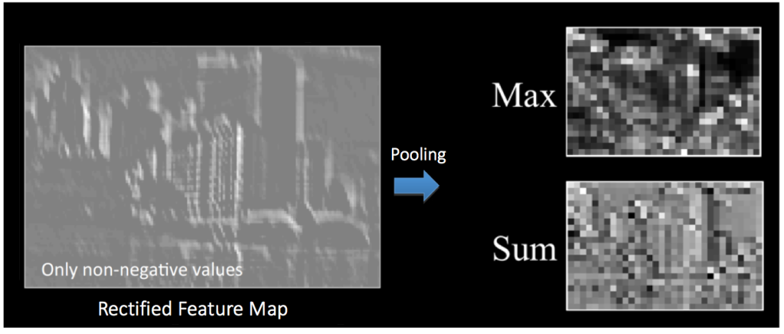
卷积神经网络
基本操作单元：池化Pooling / 降采样 层

Slide 45
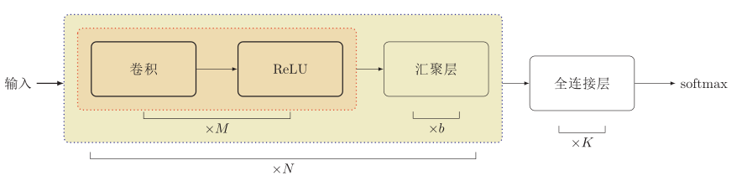
卷积网络结构 （4.23讲到这里）
卷积网络是由卷积层、汇聚层、全连接层交叉堆叠而成。
趋向于小卷积、大深度
趋向于全卷积
典型结构
一个卷积块为连续M 个卷积层和b个汇聚层（M通常设置为2 ∼ 5，b为0或1）。一个卷积网络中可以堆叠N 个连续的卷积块，然后在接着K 个全连接层（N 的取值区间比较大，比如1 ∼100或者更大；K一般为0 ∼2）。

Slide 46
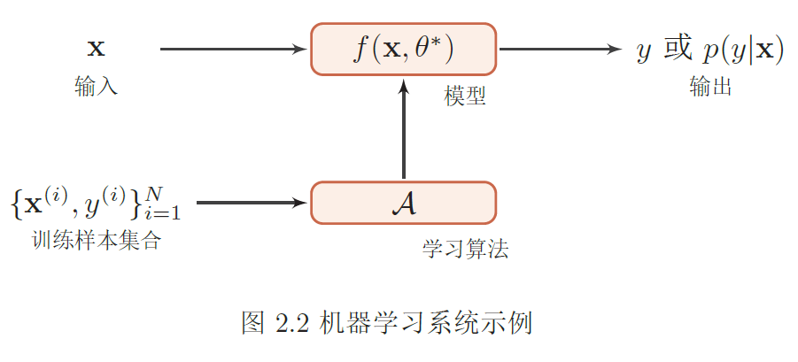
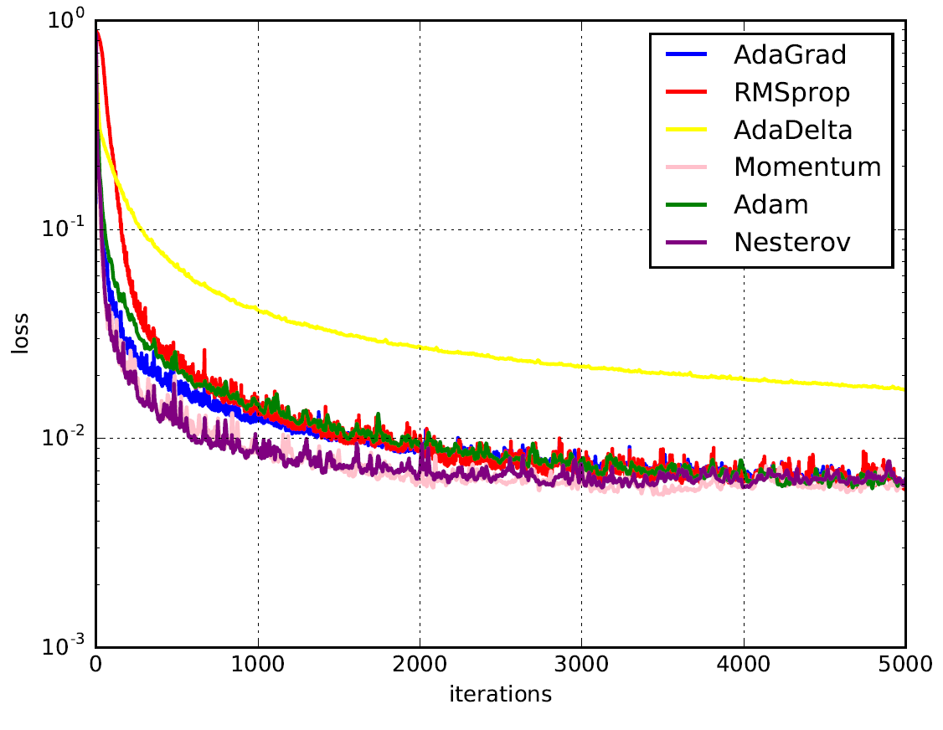
卷积神经网络
深度特征学习
L = 1, if y≠f(x)
L = CE(y, f(x)) 交叉熵
L =||y - f(x)||₁

Slide 47
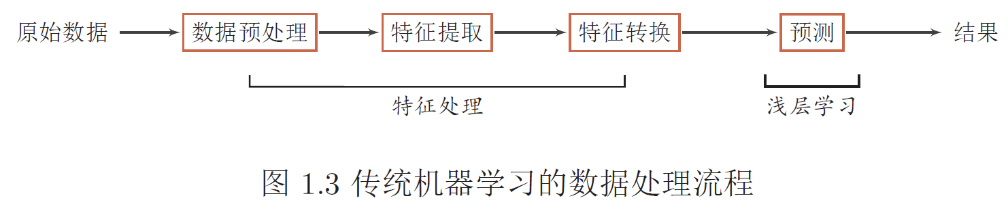
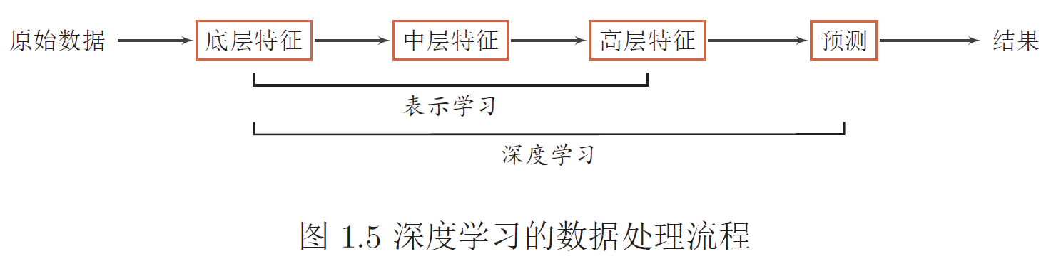
深度学习
深度特征学习

Slide 48

表示学习
CNN以图像的原始像素作为输入，基于输出层定义的损失函数使用反向传播算法端到端(End-to-end)学习，从而自动学习得到图像底层到高层的层次化语义表达

Slide 49

表示学习

Slide 50


浅层学习局部特征，深层学习整体特征
神经网络可视化：
conv6
conv9
Springenberg, J. T.; Dosovitskiy, A.; Brox, T. & Riedmiller, M. Striving for simplicity: the all convolutinal net ICML, 2015, 1-12

Slide 51
卷积神经网络结构
为何选择 “深” 而非 “广” 的网络结构
即使只有一层隐层，只要有足够的神经元，神经网络理论上可以拟合任意连续函数。为什么还要使用深层网络结构？
深度网络可从局部到整体“理解图像”
学习复杂特征时（例如人脸识别），浅层的卷积层感受野小，学习到局部特征，深层的卷积层感受野大，学习到整体特征。
深度网络可减少权重数量
以宽度换深度，用多个小卷积替代一个大卷积，在获得更多样特征的同时所需权重数量也更少。

Slide 52
https://nndl.github.io/

